Slide 1
敬一个标准的队礼
——五年级活动说课稿
宜昌市伍家岗区隆中路小学朱娟华

Slide 2
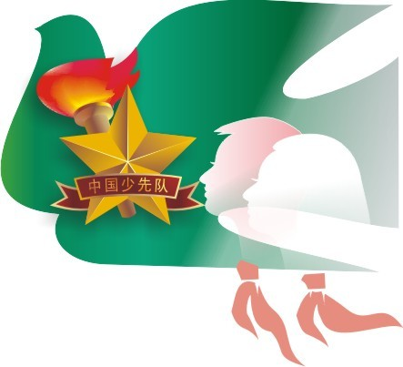
活动背景
设计理念
活动目标
活动准备
活动过程

Slide 3
一、活动背景
队员进入高年级后，随着年龄的增长，生理、心理的变化以及社会上一些不良现象的冲击，对少先队的认识越来越淡化，敬队礼越来越不规范。少先队礼仪是少先队理想和情感的体现，敬一个标准队礼是一个少先队员最基本的礼仪方式，掌握敬队礼的要领很有必要。通过本次少先队活动，帮助队员理解队礼的意义，加深队礼的认识。

Slide 4
二、设计理念
以江泽民同志为中国少年雏鹰行动题词“自学，自理，自护，自强，自律，做社会主义事业合格建设者和接班人”为指导，增强队员对少先队礼仪的认识，规范队员的少先队礼仪。

Slide 5
三、活动目标
1、掌握敬队礼要领，会敬一个标准规范的队礼。
2.、知道敬队礼的场合，养成敬队礼的好习惯。
3.、理解队礼的意义，在日常生活中践行队礼精神。

Slide 6
三、活动准备
中队委：观察、调查、发现现象，提供主题，参与活动方案、活动流程设计。
队员：搜集、整理资料，创编、设计形式，参与课堂设计。
辅导员：具体引导、场外指导各小队整合资料，和中队委、各小队长共同设计活动课方案，整理课件。

Slide 7
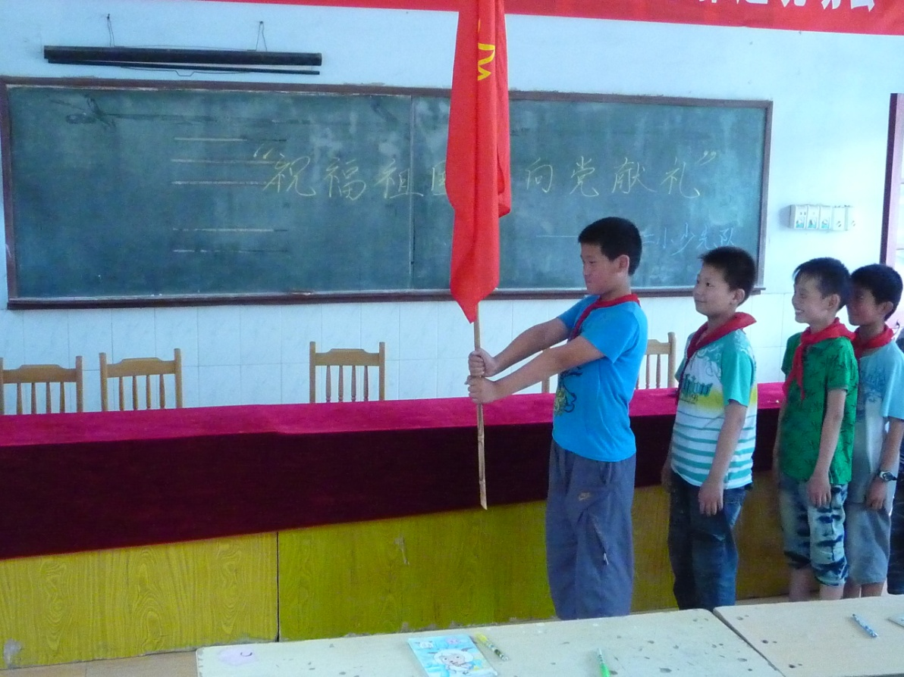
三、活动过程
（一） 预备部分：整队、报告人数

Slide 8
三、活动过程
（二）正式部分：
1）宣布主题中队会主题
2）出旗、敬礼
3）唱队歌
4）中队长讲话，宣布活动开始

Slide 9
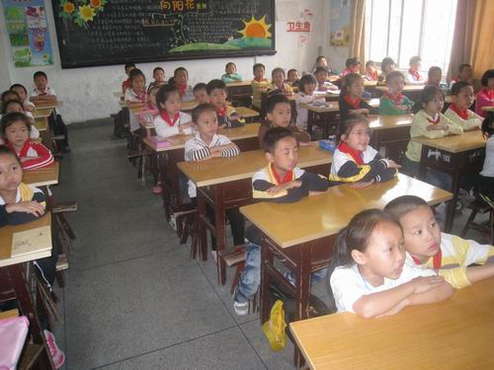
三、活动过程
第一板块：看一看，摆观点
1、观看队员不规范敬礼的视频，学生谈感受。
2、 讨论为什么会发生这样的现象。

Slide 10
【设计意图：队员进入高年级后，随着年龄的增长，生理、心理的变化以及社会上一些不良现象的冲击，对少先队的认识越来越淡化，中队中出现了一些不良的现象。为了纠正这种不良现象，增强队员对少先队礼仪的认识，规范队员的少先队礼仪。引导队员站在旁观者的角度观看自己平日里的行为，发现问题，深入思考，寻找根源，确定改进目标。并潜意识地引导队员把社会主义核心价值观内化与行动中，落实习总书记对少先队员提出的十六字要求：记住要求、心有榜样、从小做起、接受帮助】

Slide 11
三、活动过程
第二板块：比一比，敬标准
1、了解队礼的意义：人民利益高于一切
2、 队员互相敬礼，观察彼此敬礼的姿势。
3、观看视频，阅兵仪式上军人的敬礼，进行比较，谈感受。
4、观看少先队队礼分解视频，掌握正确敬礼的方法和动作。
5、各小队敬礼大比拼，比比谁的姿势最标准。

Slide 12
三、活动过程
【设计意图：敬一个标准队礼是一个少先队员最基本的礼仪方式，掌握敬队礼的要领很有必要。所以根据队员的年龄特点，认知特点，活动中采用示范——比拼——体验的梯度训练，让队员扎实地掌握敬队礼的要领。】

Slide 13
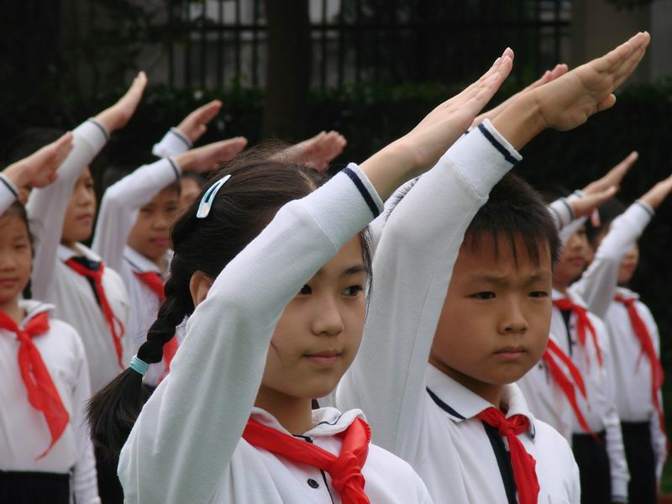
三、活动过程
第三板块：说一说，晓场合
1、说说在什么场合需要敬队礼。
2、创设敬礼情景，进行辩论。
3、辅导员归纳总结敬礼的场合有哪些。

Slide 14
三、活动过程
【设计意图：少先队活动的资源无处不在，活动中我们要调动所有队员的积极性。面对出现的问题，小队内成员首先通过讨论统一认识，然后大家充分发表自己的意见，通过辩论再次摆明观点。在产生争议的情况下积极寻求解决的方法和途径。这样层次分明地推进活动，实际上在潜移默化向队员传授解决问题的方法。同时，适合敬队礼的场合广泛、具体。】

Slide 15
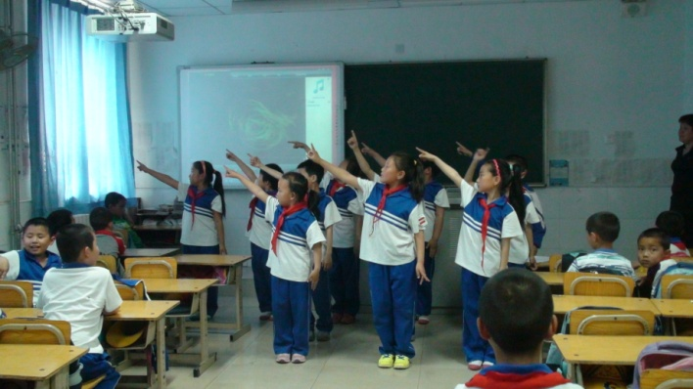
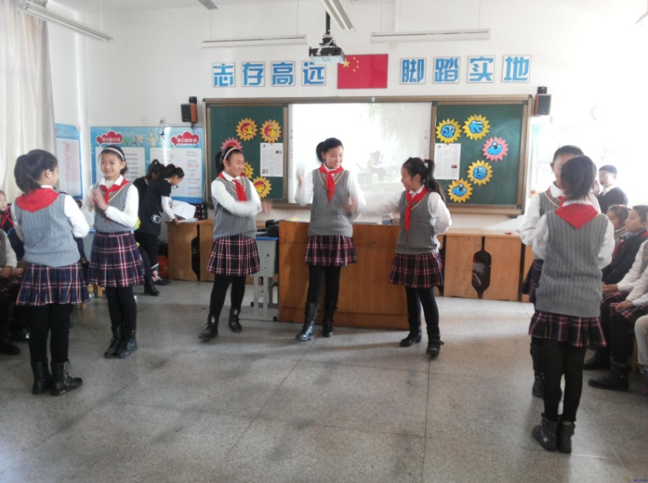
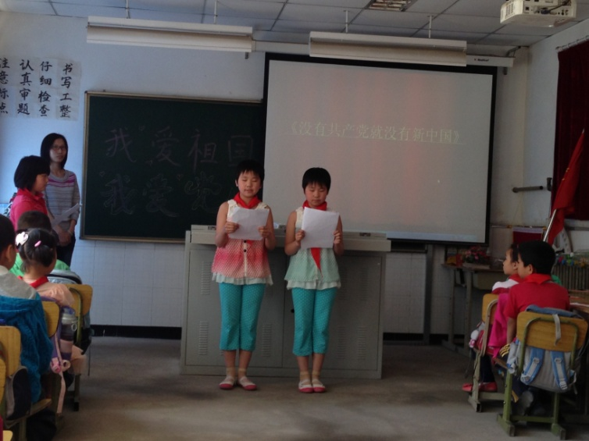
三、活动过程
第四板块：议一议，明事理
1、引导学生讨论，神圣庄严的队礼敬给谁？
2、学生以各种表演形式进行汇报：英雄先烈，解放军战士，消防官兵，劳动人民……

Slide 16
三、活动过程
【设计意图:《少先队活动指导纲要》中指出要从少先队员的现实生活经验出发，精选与他们学习、生活密切相关的教育内容，抓住有利教育契机，创造性地设计开展主题鲜明、有吸引力、时代感强的活动。利用各小队搜集、整理、创编的各类资源进行有效整合，以队员喜闻乐见的形式展现出来，帮助队员理解队礼的意义，加深队礼的认识。这样既巧妙浅化了难点，又把课堂掀上了高潮，激发了队员的敬仰英雄，尊敬他人，热爱祖国的情感。】

Slide 17
三、活动过程
第五板块：想一想，列计划。
1、辅导员：敬队礼是少先队员的礼仪标志，在以后的学习生活中大家怎么做才能养成敬队礼的好习惯？
2、小队讨论设计方案。
【设计意图：当前教育理念提倡注重课前、把握课中、强化课后的高效课堂构建，所以引导各小队将行队礼的文明礼仪延伸到课后，促使队员养成敬队礼的好习惯，同时帮助全校队员树立敬队礼的意识，从而规范全校队员的少先队礼仪仪式，加强队员对少先队的认识 。】

Slide 18
三、活动过程
第六板块：诵一诵，抒情怀。
辅导员和队员一起朗诵辅导员创编的《队礼之歌》，抒发情怀。
【设计意图：辅导员创编的小诗中涵盖了本节课所学的所有内容，辅导员和队员一起朗诵《队礼之歌》，既是对本节课的复习巩固，又抒发了自己对队礼，对英烈，对祖国等的敬仰、热爱之情。】

Slide 19
三、活动过程
（三）结束部分：
1）中队辅导员讲话（肯定队员表现）
2）呼号
(1)中队长(发口令)：全体起立，举起 右手!
(2)辅导员：准备着，为共产主义事业而奋斗!
(3)队员：时刻准备着!
3）退旗、敬礼。（音乐起，全体队员向队旗敬礼，队旗退场）
4）宣布主题中队会结束。

Slide 20
谢谢指导！

